Slide 1
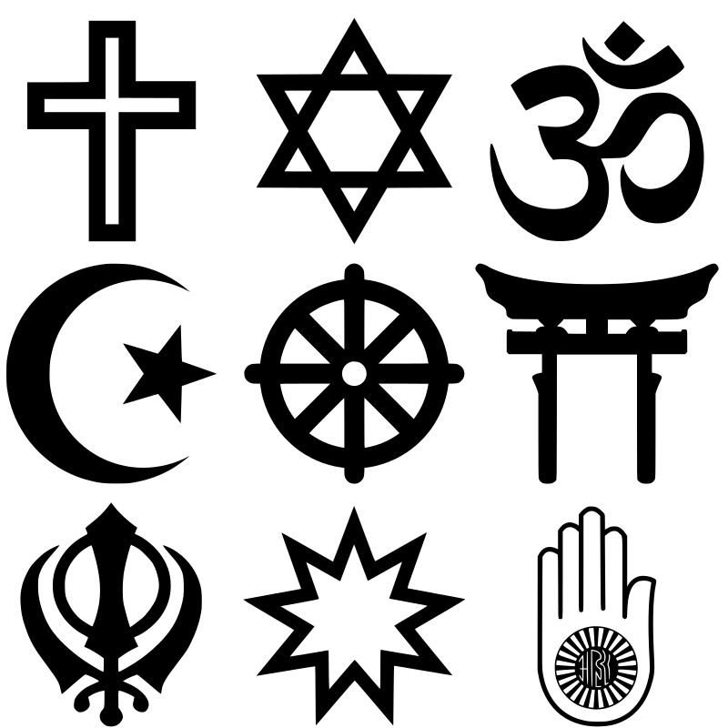
VELIKA VERSTVA SVETA
Karlina Kovačevič 7. c
https://sl.wikipedia.org/wiki/Religija#/media/Slika:Religious_syms.svg

Slide 2
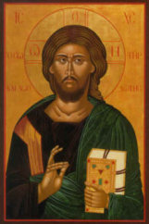
KRŠČANSTVO
Z 2,5 mld vernikov je krščanstvo trenutno največja svetovna religija. Začetek krščanstva: okoli leta 33 našega štetja. Združuje jih vera v Jezusa Kristusa.
KATOLIKI prevladujejo v Evropi in Latinski Ameriki (1,3 mld vernikov). PROTESTANTI (S Evropa, S Amerika in J Afrika) so drugi največji krščanski del (900 mio). PRAVOSLAVCE (300 mio) najdemo predvsem v JV in V Evropi ter Rusiji.
(http://www.facka.si/gradiva/geo/azija/prebivalstvo/verstva.html)
(https://sl.wikipedia.org/wiki/Kr%C5%A1%C4%8Danstvo).
Prazniki: Božič, Velika noč …

Slide 3
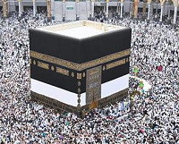
ISLAM
ISLAM je vera muslimanov, ki verjamejo v Alaha, ki se je razodel preroku Mohamedu. Sveta knjiga je Koran, ki določa tudi družbeno ureditev. Muslimani se delijo na sunite in šiite.
(http://www.facka.si/gradiva/geo/azija/prebivalstvo/verstva.html)
Islam velja za drugo najbolj razširjeno veroizpoved na svetu. Trenutno število vernikov najhitreje narašča prav v islamu. Danes se med muslimane prišteva okli 2 milijarde ljudi, kar je približno četrtina vsega svetovnega prebivalstva.
(https://sl.wikipedia.org/wiki/Islam)
Kaaba - osrednji cilj romarjev v Meki
(http://www.facka.si/gradiva/geo/azija/prebivalstvo/verstva.html)

Slide 4
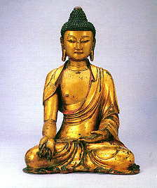
BUDIZEM
BUDIZEM – vera JV in V Azije, ki uči strpnost, potrpežljivost, odrekanje nasilju in materialnemu bogatenju; čaščenje vseh oblik življenja; iskanje umirjenega, poduhovljenega življenja. Simbol budizma je svastika. Posebna oblika budizma je lamaizem v Tibetu, ki ga vodi verski in posvetni poglavar dalajlama.
(http://www.facka.si/gradiva/geo/azija/prebivalstvo/verstva.html)
Začetek Budizma izhaja iz 6. in 4. stoletja pr. n. št. Število budistov po svetu se močno razlikuje glede na to, kako definiramo pripadnost tej veri. Ocena je okoli 500 milijonov vernikov.
(https://sl.wikipedia.org/wiki/Budizem)
Buda - utemeljitelj in učitelj Siddhartha Gavtama (6. st.p.n.š.)
(http://www.facka.si/gradiva/geo/azija/prebivalstvo/verstva.html)

Slide 5

HINDUIZEM
Najstarejša med glavnimi svetovnimi verstvi. Verujejo v več bogov (Brahma, Višnu, Šiva, Krišna, Indra, Ganeš idr.). Utemeljila je delitev družbe v kaste, v katerih je človeku odrejeno mesto od rojstva do smrti, to pa ohranja velike razlike med ljudmi v družbi. Vera v reinkarnacijo (duša po smrti telesa preide v drugo telo na podlagi dobrih ali slabih del v prejšnjem življenju). Sveta reka je Ganges - obredno kopanj.
(http://www.facka.si/gradiva/geo/azija/prebivalstvo/verstva.html)
Hinduizem je tretja najbolj razširjena religija s približno 1 milijardo vernikov, od katerih jih 96 % živi na Indijski podcelini.
(https://sl.wikipedia.org/wiki/Hinduizem)
Klasični jezik Indije in hinduizma je sanskrt, v katerem so pisane tudi véde - najstarejša hindujska sveta besedila. Najdaljša pesnitev (100 000 verzov) na svetu je védska Mahabharata.
(http://www.facka.si/gradiva/geo/azija/prebivalstvo/verstva.html)

Slide 6

KONFUCIONIZEM IN TAOIZEM
KONFUCIONIZEM - vera in filozofski nauk kitajskega misleca Konfucija (6. stol. pr. n. št.) oznanja pravičnost, resnicoljubnost, krepostnost, dobrohotnost ter spoštovanje staršev, bližnjega in oblasti.
TAOIZEM - je starokitajska tradicija in miselnost, ki vključuje filozofijo in vero. Osrednje načelo taoizma je harmonično (uravnoteženo, skladno) življenje telesa, uma in duha.
Oba verska nauka sta ostala omejena na Kitajsko. Ker sta "zmes" filozofije, tradicije in verovanja, močno vplivata na kitajsko vsakdanje življenje. (http://www.facka.si/gradiva/geo/azija/prebivalstvo/verstva.html)
Pripadnikov Konfucionizma je 400 milijonov, pripadnikov Taoizma pa 50 milijonov. (https://sl.wikipedia.org/wiki/Glavne_svetovne_religije)
Yin in yang - simbol ravnovesja ženske in moške energije, belega in črnega; v vsakem črnem je tudi belo in obratno - nič ni samo dobro ali slabo, pošteno ali nepošteno, žalostno ali veselo ipd. Ko se ravnovesje poruši, se ruši tudi naše dobro psihično in fizično počutje
(http://www.facka.si/gradiva/geo/azija/prebivalstvo/verstva.html)

Slide 7

JUDOVSTVO
JUDOVSTVO - je kultura in vera Judov (Židov) v boga Jahveta (čeprav se njegovo ime ne izgovarja). Prva vera v enega boga, ki je okrepila povezovanje in enotnost takratnih ljudstev. Judje so bili dve tisočletji razseljeni po celem svetu. Višek njihovega preganjanja je predstavljal holokavst med II. svetovno vojno. Današnja židovska država je Izrael.
(http://www.facka.si/gradiva/geo/azija/prebivalstvo/verstva.html)
Približno 40 % (6 milijonov) od skupno 12–14 milijonov Judov živi v judovski državi Izraelu, ostale večje skupnosti se nahajajo v ZDA (okoli 5,2 milijona) in Evropi.
(https://sl.wikipedia.org/wiki/Judje)
Davidova zvezda - simbol judovstva, predstavlja božjo prevlado v vesolju na vseh "šestih" straneh neba: sever, jug, vzho, zahod ter zgoraj in spodaj
(http://www.facka.si/gradiva/geo/azija/prebivalstvo/verstva.html)

Slide 8
VELIKA VERSTVA
KRŠČANSTVO (začetek našega štetja, 2,5 mld)
Največje svetovno verstvo, ki ga združuje Biblija in vera v začetnika – Jezusa Kristusa. Deli se na katolike, protestante in pravoslavce. Prevladuje v Evropi, Ameriki in delu Afrike.
ISLAM (leto 622; 2 mld)
Najhitreje rastoče svetovno verstvo, ki ga združuje Koran in vera v preroka Mohameda. Deli se na sunite in šiite. Prevladuje v Severni Afriki in JZ, JV in srednji Aziji.
HINDUIZEM (okoli 2000 pr. n. št.; 1 mld)
Neenotno verstvo z dolgo tradicijo in razvojem ter s številnimi bogovi, k prevladuje v Južni Aziji. Združujejo ga sveta besedila (Vede…), obredi (romanja, joga …) in vera v reinkarnacijo (ponovno rojstvo).
BUDIZEM (500 pr. n. št; 500 mio)
Četrto veliko svetovno verstvo prevladuje v vzhodni in JV Aziji. Izvira iz Indije (Buda). Deli se na theravado in mahajano. Združuje ga vera v zmernost in strmljenje k razsvetljenju.

Slide 9

HVALA ZA POZORNOST

